Slide 1
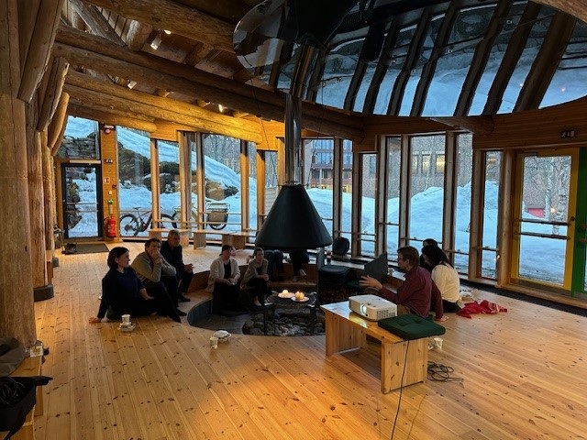
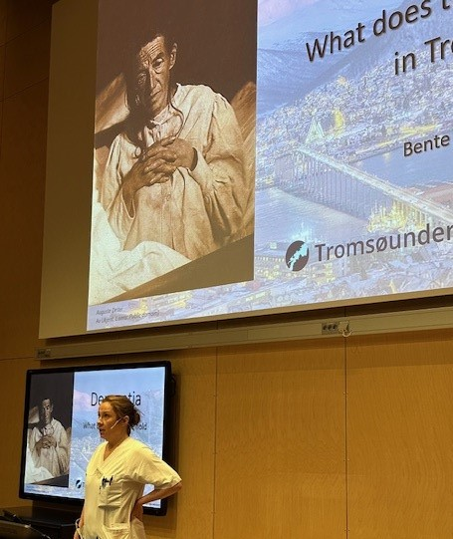
«Demens og livsstilsfaktorer»
Vi vil gjerne invitere deg til en spennende demensforkning i Tromsø! Vårt demensregister, i tillegg til Tromsøundersøkelsens data, gir unike muligheter til å fylle inn ‘knowledge gaps’ i internasjonalt sammenheng.
Ieva Martinaityte
ieva.martinaityte@unn.no
Mob. 91797791
Hvordan er det egentlig med røyking og demensrisiko? Minsker risikoen hvis vi slutter å røyke? Hva med alkohol i nord- norsk befolkning? Eller en av de nyeste anerkjente risikofaktorer – nedsatt syn?
Det er mange spørsmål vi bør besvare, og vil gjerne invitere deg å bli med på laget!
Forskningsgruppe i geriatri https://uit.no/research/fggeriatri er en ung, men engasjert gruppe med for tiden 3 aktive PhD stipendiater. Alle i gruppen er også praktiserende klinikere, med forskjellig bakgrunn.
Hvis du blir mer i prosjektet, kommer du til å bidra til Demensregister validering og innsamling av data fra pasientjournaler. Fleksibel, men givende hverdag ☺
Vi samarbeider med nasjonale og internasjonale forskere, slik at du også kommer til å få input fra andre forskningsmiljø ☺
Bilde øverst: forskningsgruppes samling på Ardna med prof. Torgeir Bruun Wyller.
Bilde nederst: Bente Johnsen presenterer demensforskning på Tromsøundersøkelsens jubileums arrangement.

